Slide 1
Поделба на раствори
-Раствори за очи,уши, уста и грло
-Раствори за ректална, вагинална и дермална употреба
Изработил-Јасмина Николовска

Slide 2
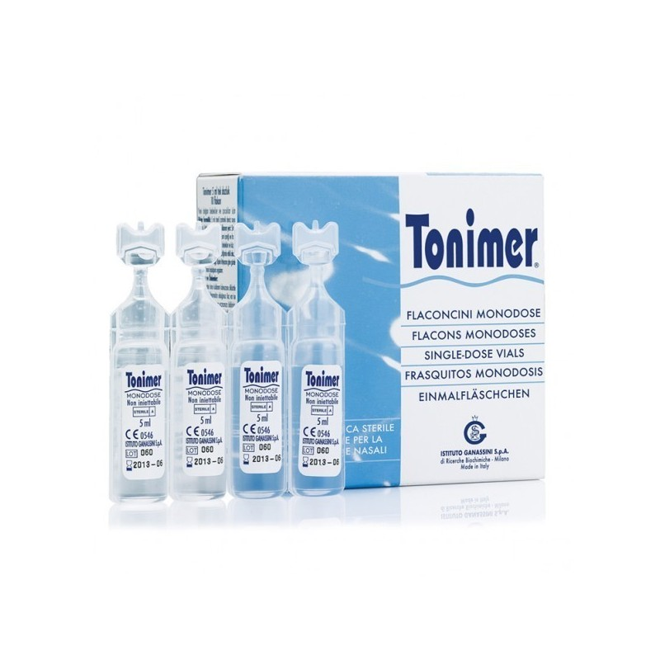
Изгоретини на очите настануваат поради топлина или коризивни средства. Ако се работи за јаки киселини окото треба да се измие со 0,5% раствор на натриум хидрогенкарбонат или 0,3% раствор на натриум тетра борат. Базните средства се испираат со 3% борна киселина. Ако изгорениците се од дејство на топлина, се употребува течен парафин. Растворите за чување и чистење на контактни леќи се конзервирани и изотонични препарати, со ист осмотски притисок како и солзната течност.

Slide 3
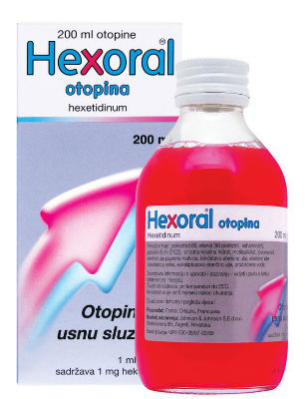
Лечење на увото од церуменски чеп се состои од омекнување на чепот со 3% водород пероксид, 0,5% борна киселина во глицерол и др. Водите за гргара се применуваат за благо локално дејство на разни антисептици на слузницата на устата и грлото. Можат да се раствори на натриум хлорид, калиум јодид, раствори на етерни масла, ароматични материи и др. Сите овие раствори обично се изработуваат концентрирани а се разредуваат пред употребата

Slide 4
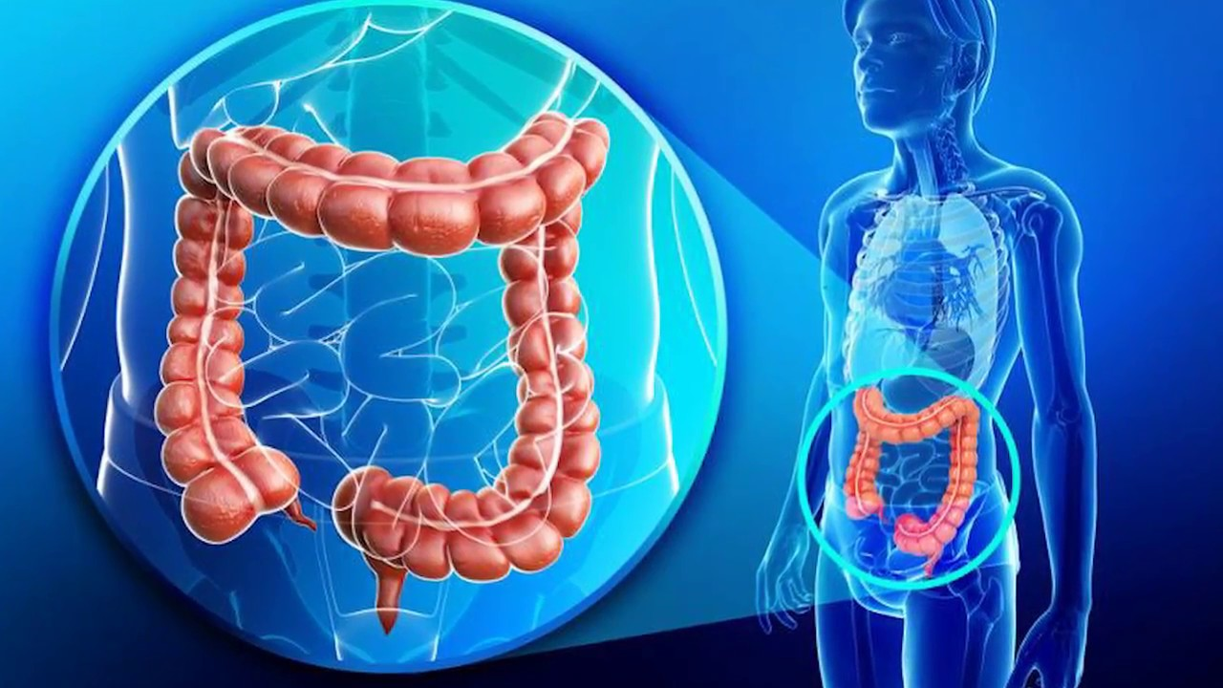
Растворите за ректална употреба се нарекуваат клизми. Можат да бидат 1. Лековити 2. За исхрана 3. За прочистување

Slide 5
Лековитите клизми обично се раствори на антифлогистици,антихелминтици или лекови чија апсорпција се одвива во дебелото црево
Клизмите за исхрана содржат моносахариди, аминикиселини ии масни киселини, а се даваат во волумени поголеми од 1000мл.
Клизмите за прочистување најчесто содржат конзервирани раствори на фосфати или хипертонични раствори на шеќери
Лековитите клизми се полнат во пластични туби или шишиња со цевки за апликација, а клизмите за хранење и прочистување во стаклени шишиња од кои се претураат во клистер-шприцови или иригатори

Slide 6
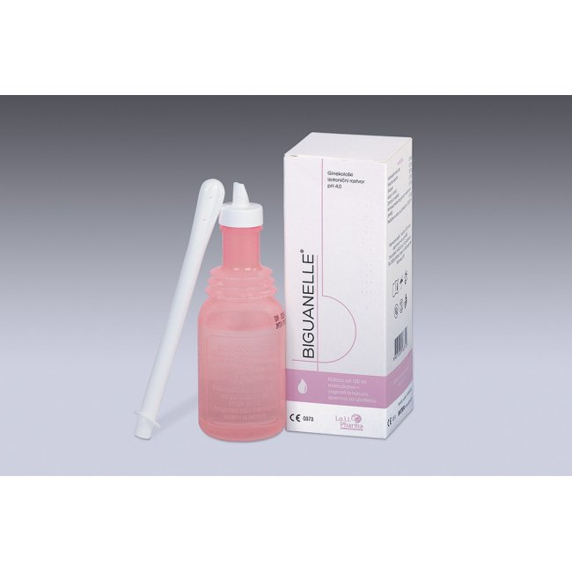
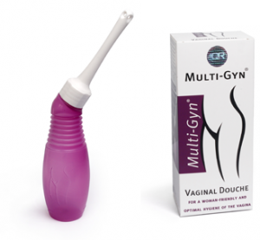
Растворите за вагинални испирања имаат антисептично, адстрингентно и антифлогистично дејство, при хируршки зафати, за контрацепција и за закиселување на вагината (раствори на млечна киселина или други пуферизирани водени раствори

Slide 7
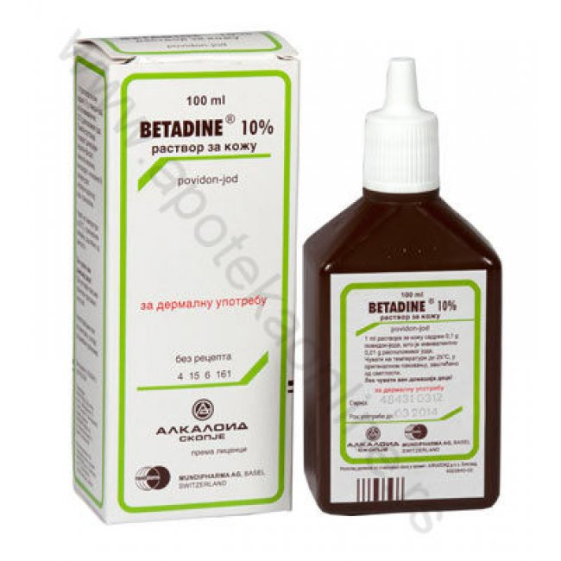
Растворите на дермоантисептици и антимикотици (салицилна и бензоева киселина, јод) се аплицираат со мачкање. Растворите на антифлогистици, адстрингенси (раствори на алуминиум-субацетат, борна киселина) се применуваат на кожата во вид на облоги

Slide 8
